Slide 1
Woordenschat groep 5 Thema 2 Les 2
De woorden die je vandaag leert:
de begrafenis
voorlopig
de gebeurtenis
de gewoonte
het geduld
ouderwets
herinneren
de ouderdom
het gebruik

Slide 2
Denken aan vroeger.

Slide 3
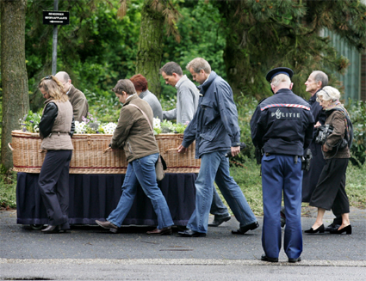
de begrafenis
Iemand die overleden is wordt in een kist en in de grond gestopt.

Slide 4
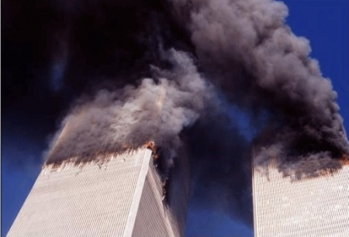
de gebeurtenis
Iets wat gebeurt of gebeurd is.

Slide 5
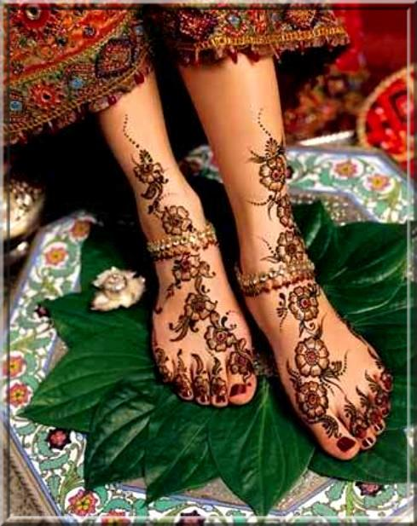
het gebruik
Iets wat altijd zo gedaan wordt. Bijvoorbeeld dat overleden mensen begraven worden.

Slide 6
het geduld
Wachten. Je wordt niet zenuwachtig en wilt niet weg.

Slide 7
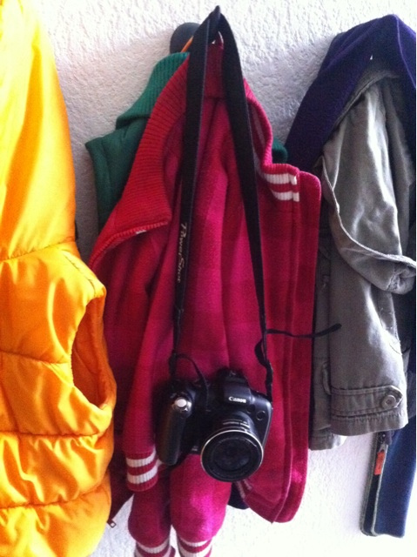
de gewoonte
Iets wat je altijd op dezelfde manier doet.

Slide 8
herinneren
Je weet iets nog en denkt daar weer aan.

Slide 9
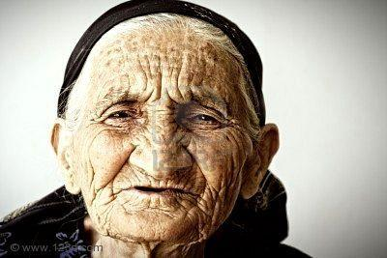
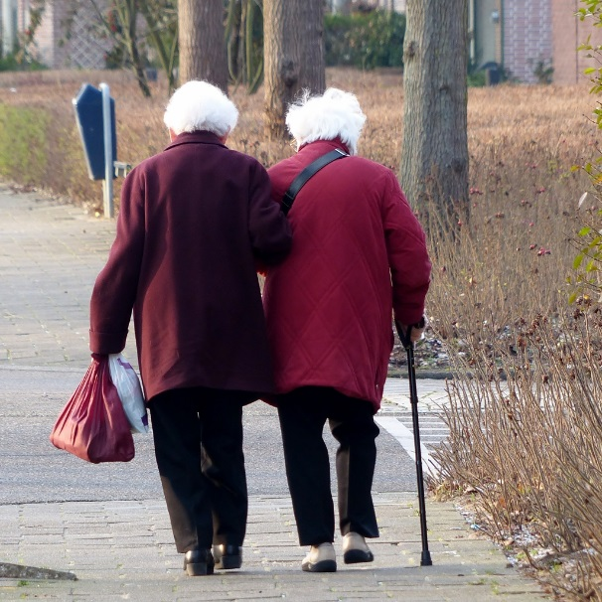
de ouderdom
De tijd dat mensen oud zijn.

Slide 10
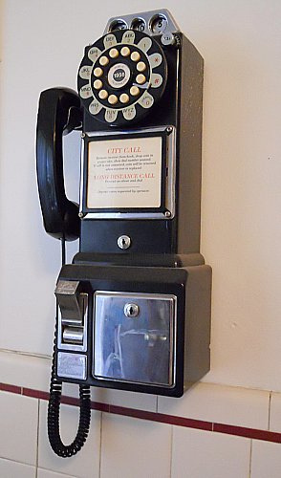
ouderwets
Spullen van vroeger. Deze spullen zijn niet modern.

Slide 11
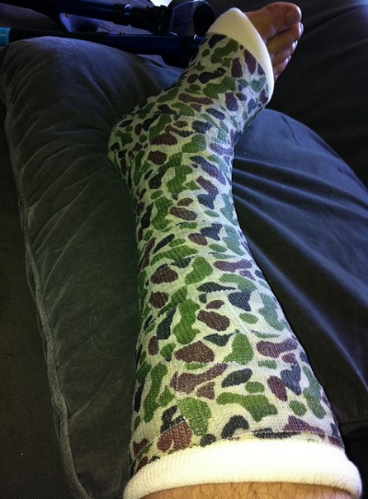
voorlopig
Iets blijft een tijdje zo, daarna verandert het weer.

